Slide 1
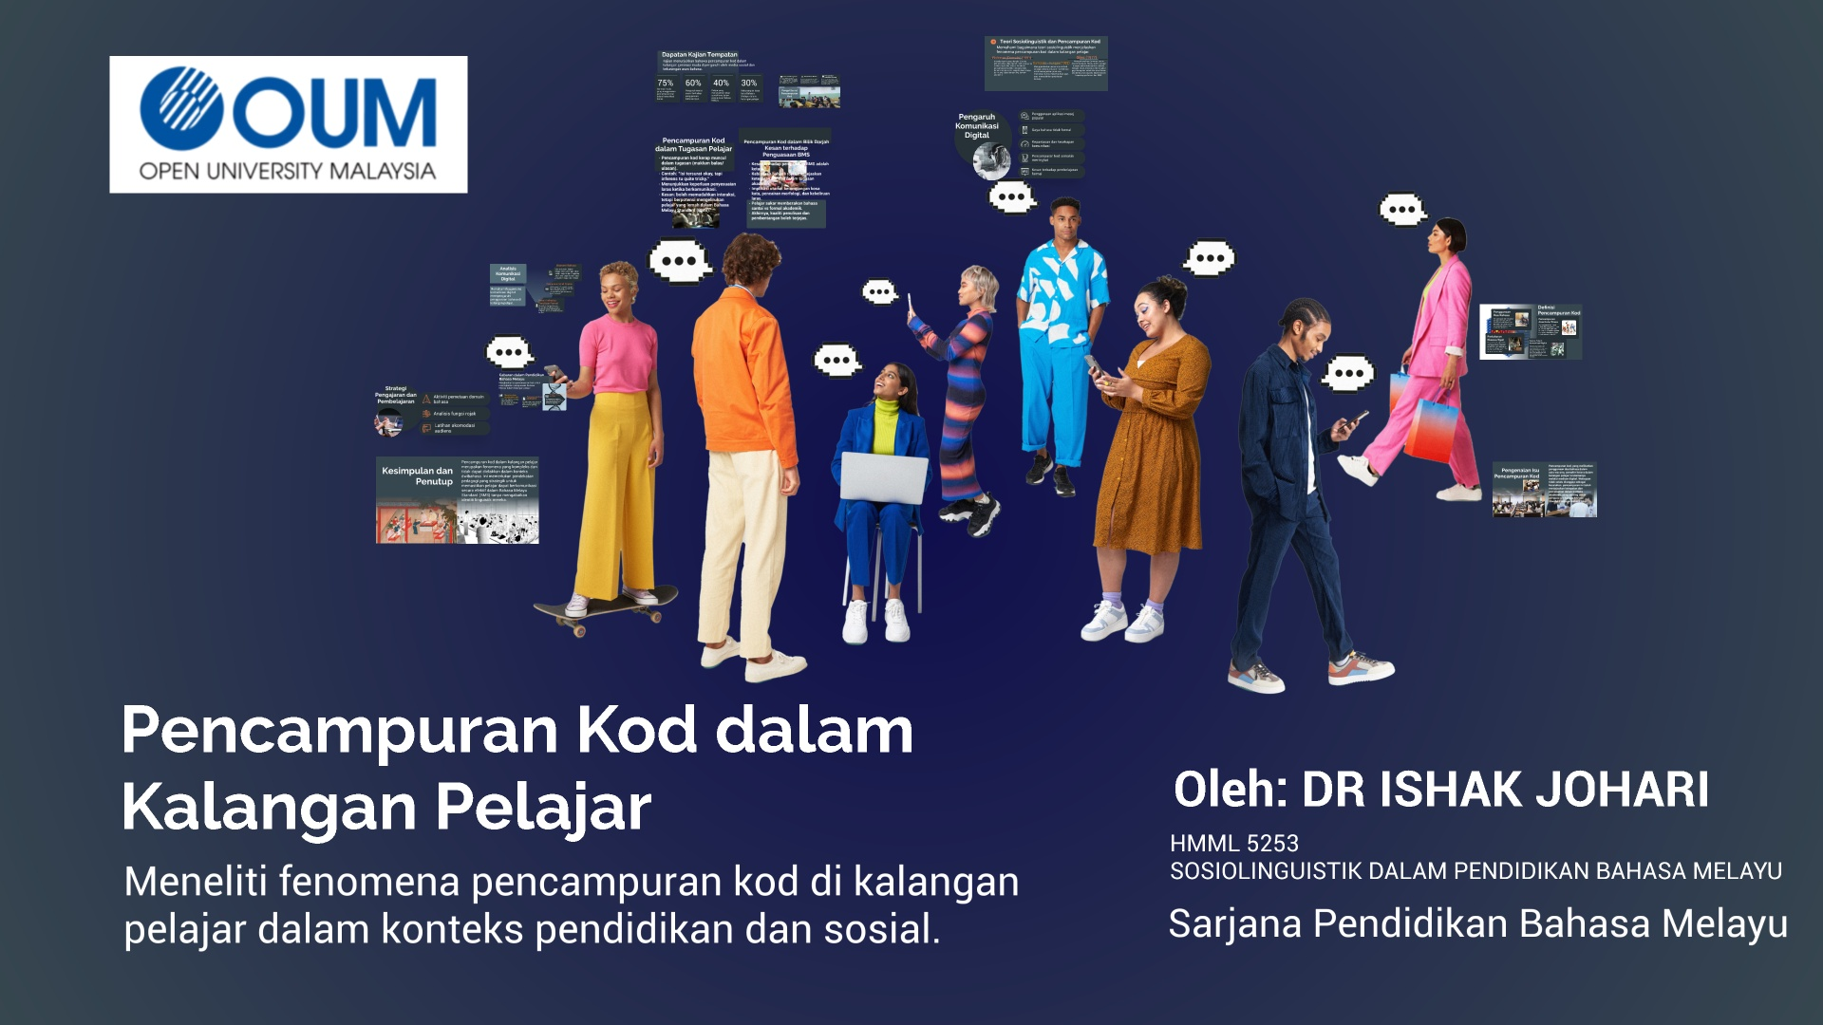
Notes:
Assalamualaikum dan salam sejahtera. Dalam video ini saya membentangkan topik “Pencampuran Kod dalam Kalangan Pelajar.”
Secara mudah, pencampuran kod ialah bila pelajar campur dua bahasa—biasanya Bahasa Melayu dan Bahasa Inggeris—dalam satu ayat atau perbualan.
Fokus saya: kenapa ia berlaku, apa kesannya dalam akademik, dan strategi PdP untuk mengukuhkan Bahasa Melayu Standard (BMS).

Slide 2
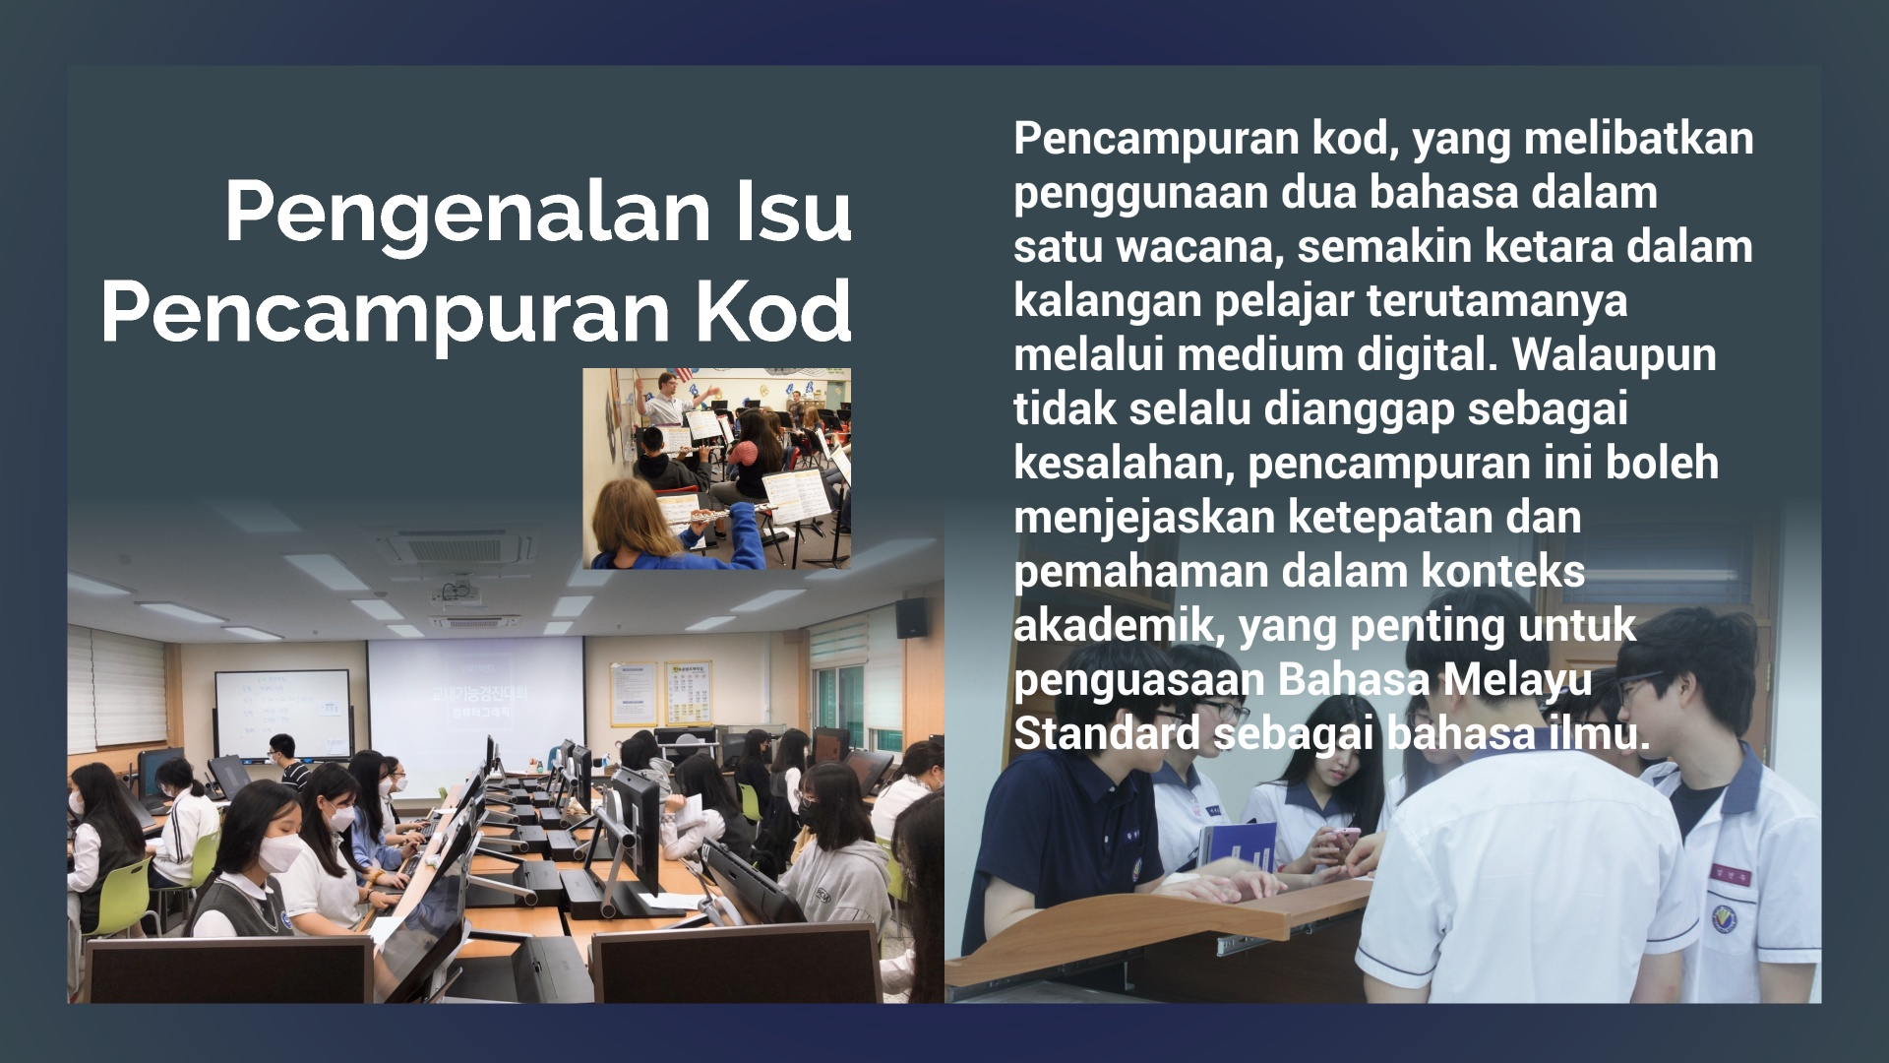
Notes:
Isu ini semakin ketara sebab pelajar bergerak antara sekolah, rakan sebaya, dan ruang digital. Dalam chat, bahasa cepat dan ringkas jadi kebiasaan, jadi BM dan BI mudah bercampur.
Pencampuran kod tak semestinya salah dalam komunikasi santai. Cuma cabaran pendidikan muncul bila gaya ini terbawa masuk ke tugasan dan penulisan formal, contohnya “submit dekat GC” atau “quite tricky.” Ini boleh jejaskan laras akademik, ketepatan bahasa, dan kosa kata BMS.
Jadi selepas ini, saya jelaskan definisi dan bentuk, huraikan teori, kemudian bincang kesan serta strategi PdP.

Slide 3
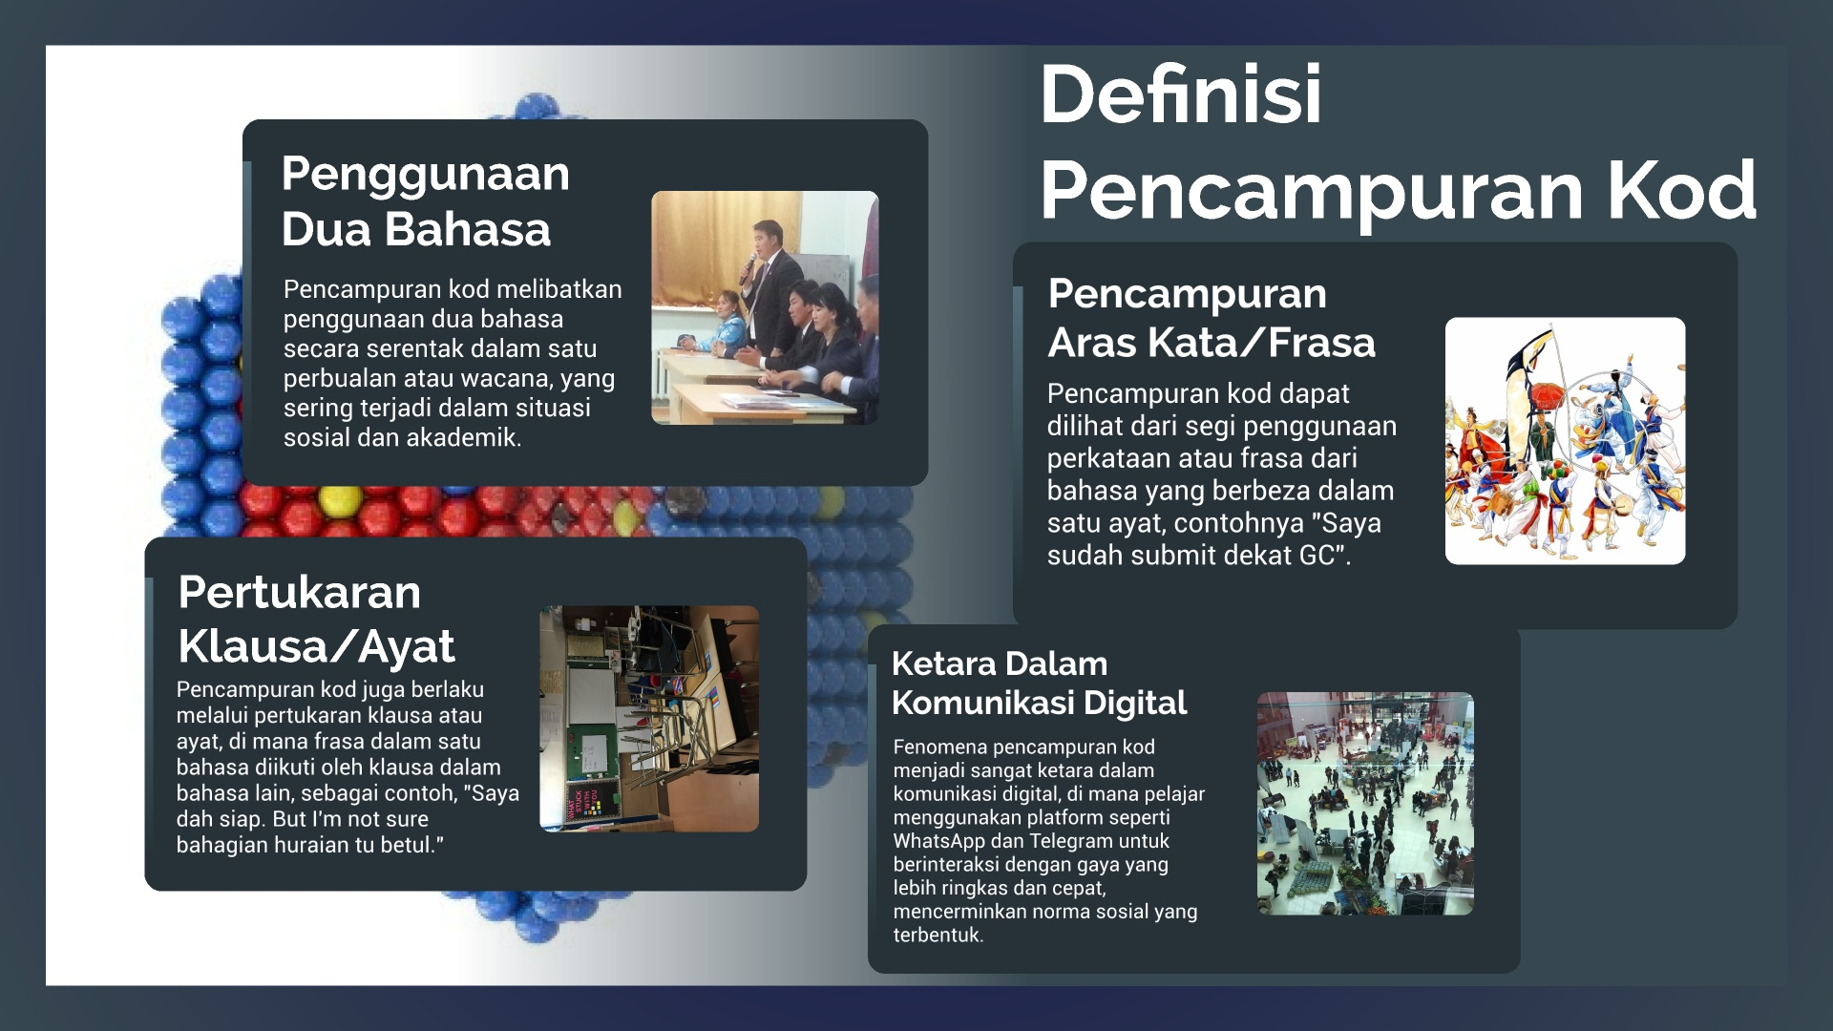
Notes:
Definisi & Skop
Secara ringkas, pencampuran kod boleh berlaku pada:
aras kata/frasa: contohnya “submit”, “meeting”, “due”, “confirm”,
aras klausa/ayat: contohnya “Saya dah siap. But I’m not sure…”
Dan fenomena ini paling ketara dalam komunikasi digital.

Slide 4
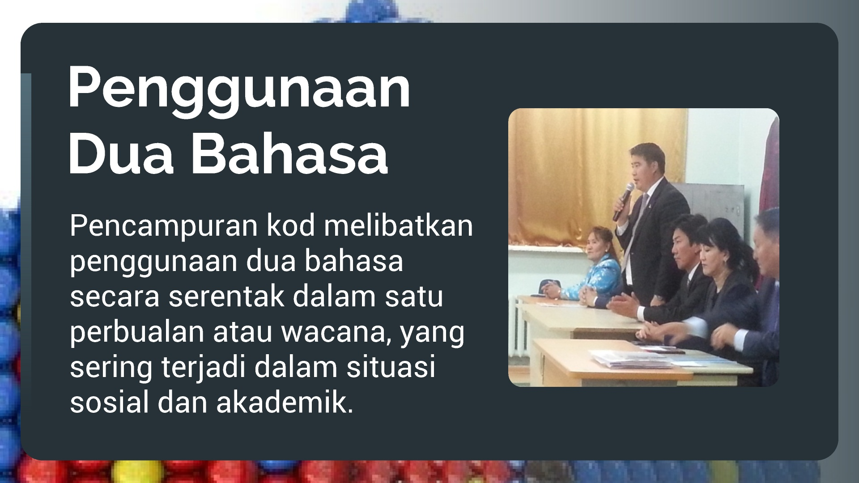
Notes:
Bentuk 1: Dua bahasa dalam satu perbualan
Pelajar dwibahasa biasanya pilih bahasa ikut keselesaan, topik, atau lawan bicara.
Dalam sosial, ini mungkin memudahkan komunikasi. Tapi dalam akademik, pelajar perlu tahu bila perlu “tukar mod” kepada BMS.

Slide 5
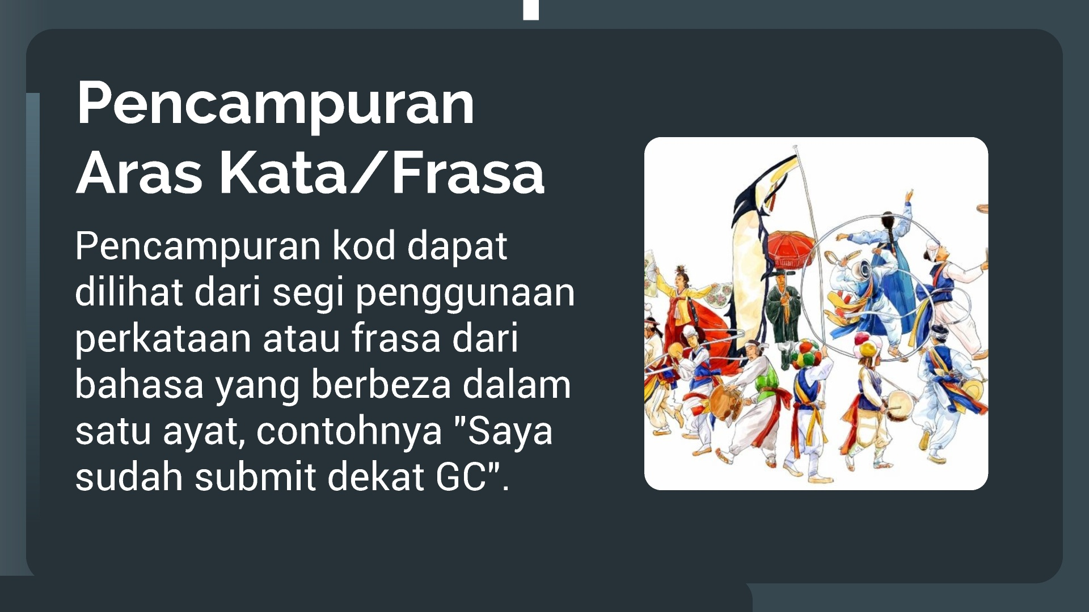
Notes:
Bentuk 2: Campur kata/frasa
Contoh: “Saya sudah submit dekat GC.”
Struktur ayat BM, tetapi diselit BI dan singkatan digital. Dalam PdP, ini sesuai dijadikan latihan: tukar kepada BMS seperti “Saya telah menghantar tugasan di Google Classroom.”

Slide 6
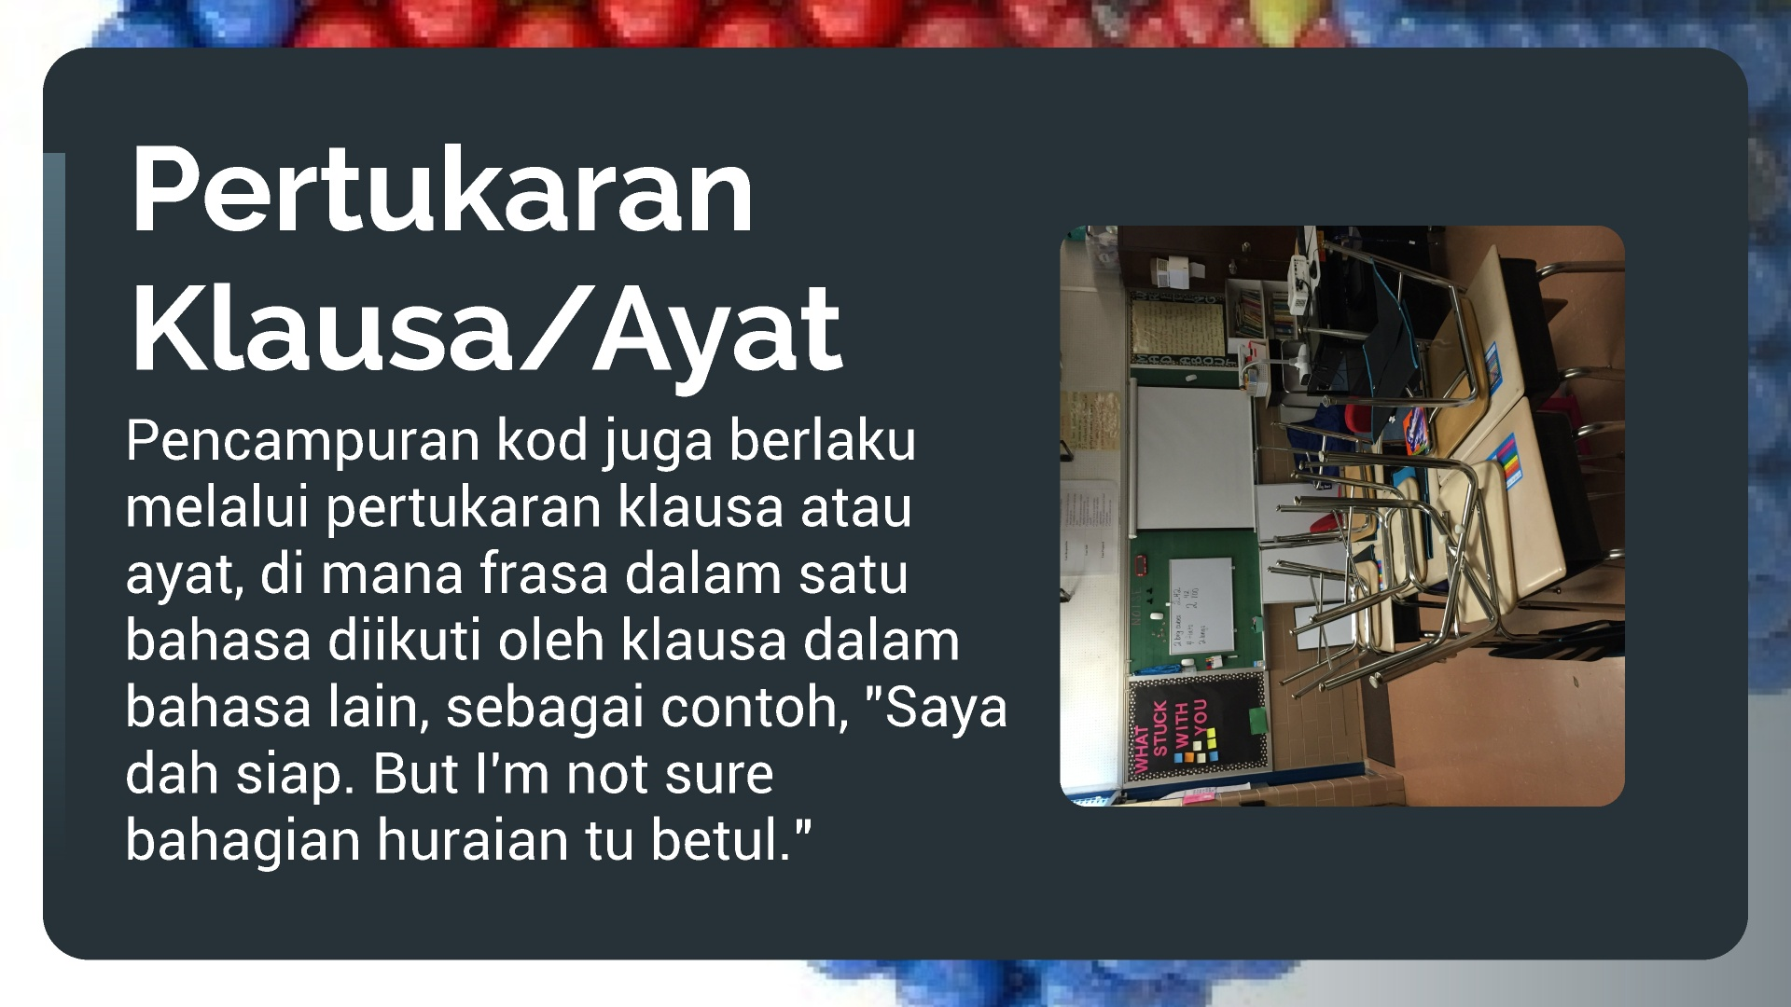
Notes:
Bentuk 3: Campur klausa/ayat
Contoh: “Saya dah siap. But I’m not sure bahagian huraian tu betul.”
Dalam komunikasi santai biasa, tapi untuk akademik, pelajar boleh diajar versi BMS: “Namun saya kurang pasti bahagian huraian itu tepat.”

Slide 7
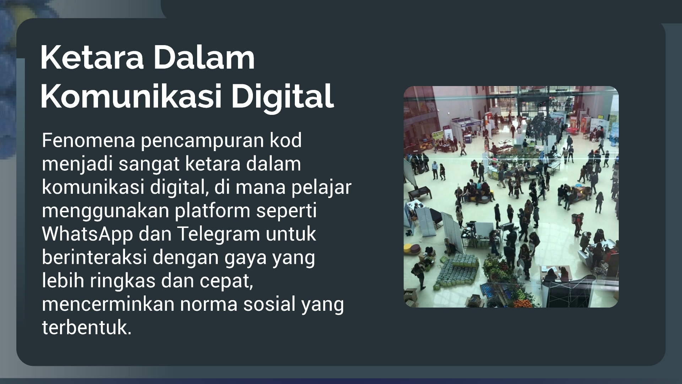
Notes:
Digital sebagai pemangkin
Pencampuran kod makin kuat dalam digital sebab budaya chat mengutamakan ringkas, cepat dan santai. Jadi ini bukan semata-mata pilihan individu, tetapi ikut norma komuniti digital.

Slide 8
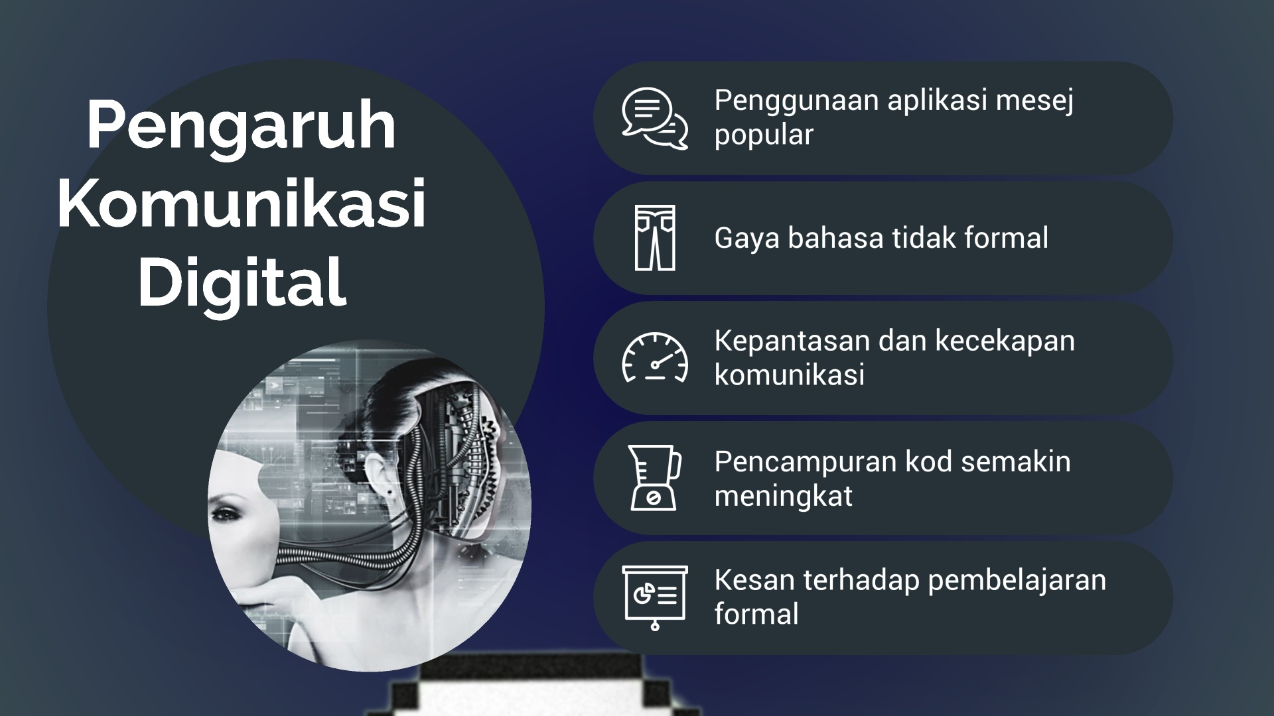
Notes:
Pengaruh Komunikasi Digital
Ringkasnya: medium membentuk tabiat bahasa. Jadi PdP yang baik bukan sekadar menegur, tapi melatih pelajar sedar konteks dan pandai tukar laras.

Slide 9
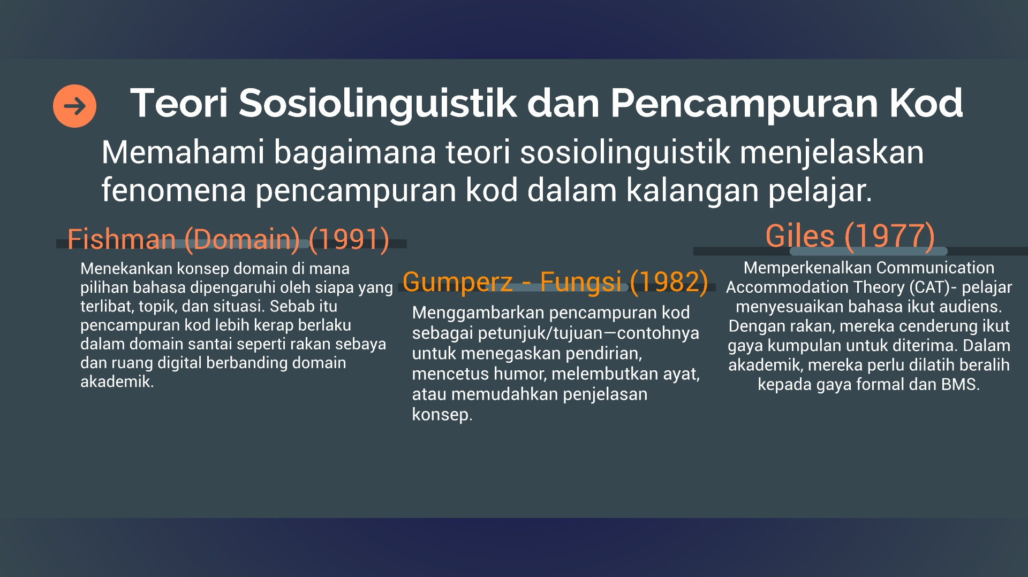
Notes:
Teori Sosiolinguistik (3 Teori dalam 1 slaid)
Sekarang kita masuk bahagian teori. Untuk faham kenapa pelajar mencampur kod, saya gunakan tiga teori utama.
Pertama, Fishman (Domain): pilihan bahasa bergantung pada siapa yang terlibat, topik, dan situasi. Sebab itu pencampuran kod lebih kerap berlaku dalam domain santai seperti rakan sebaya dan ruang digital berbanding domain akademik.
Kedua, Gumperz (Fungsi): pencampuran kod ada tujuan—contohnya untuk menegaskan pendirian, mencetus humor, melembutkan ayat, atau memudahkan penjelasan konsep.
Ketiga, Giles – Communication Accommodation Theory (CAT): pelajar menyesuaikan bahasa ikut audiens. Dengan rakan, mereka cenderung ikut gaya kumpulan untuk diterima. Dalam akademik, mereka perlu dilatih beralih kepada gaya formal dan BMS.
Kesimpulannya, pencampuran kod dipengaruhi oleh konteks/domain, fungsi komunikasi, dan motivasi sosial. Jadi PdP bukan sekadar larang, tetapi melatih pelajar sedar konteks dan menukar laras dengan betul.

Slide 10
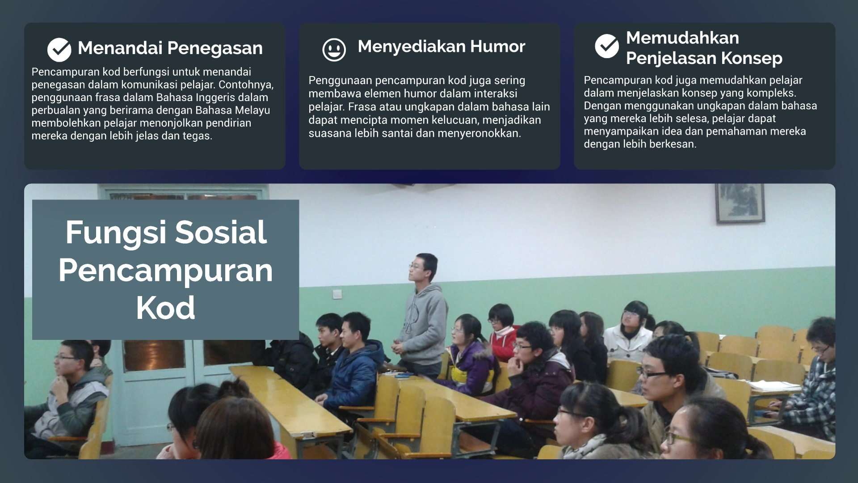
Notes:
3 fungsi sosial utama
Tiga fungsi utama pencampuran kod: penegasan, humor, dan penjelasan konsep.

Slide 11
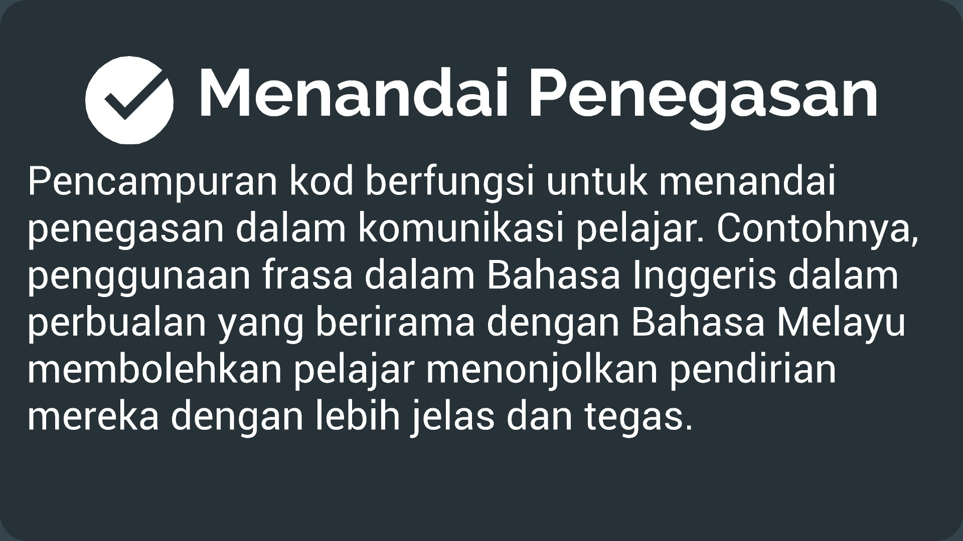
Notes:
Penegasan
Campuran kod kadang buat ayat nampak lebih “tegas” atau meyakinkan. Dalam PdP, guru boleh latih pelajar kekalkan penegasan itu tetapi guna bentuk BMS.

Slide 12
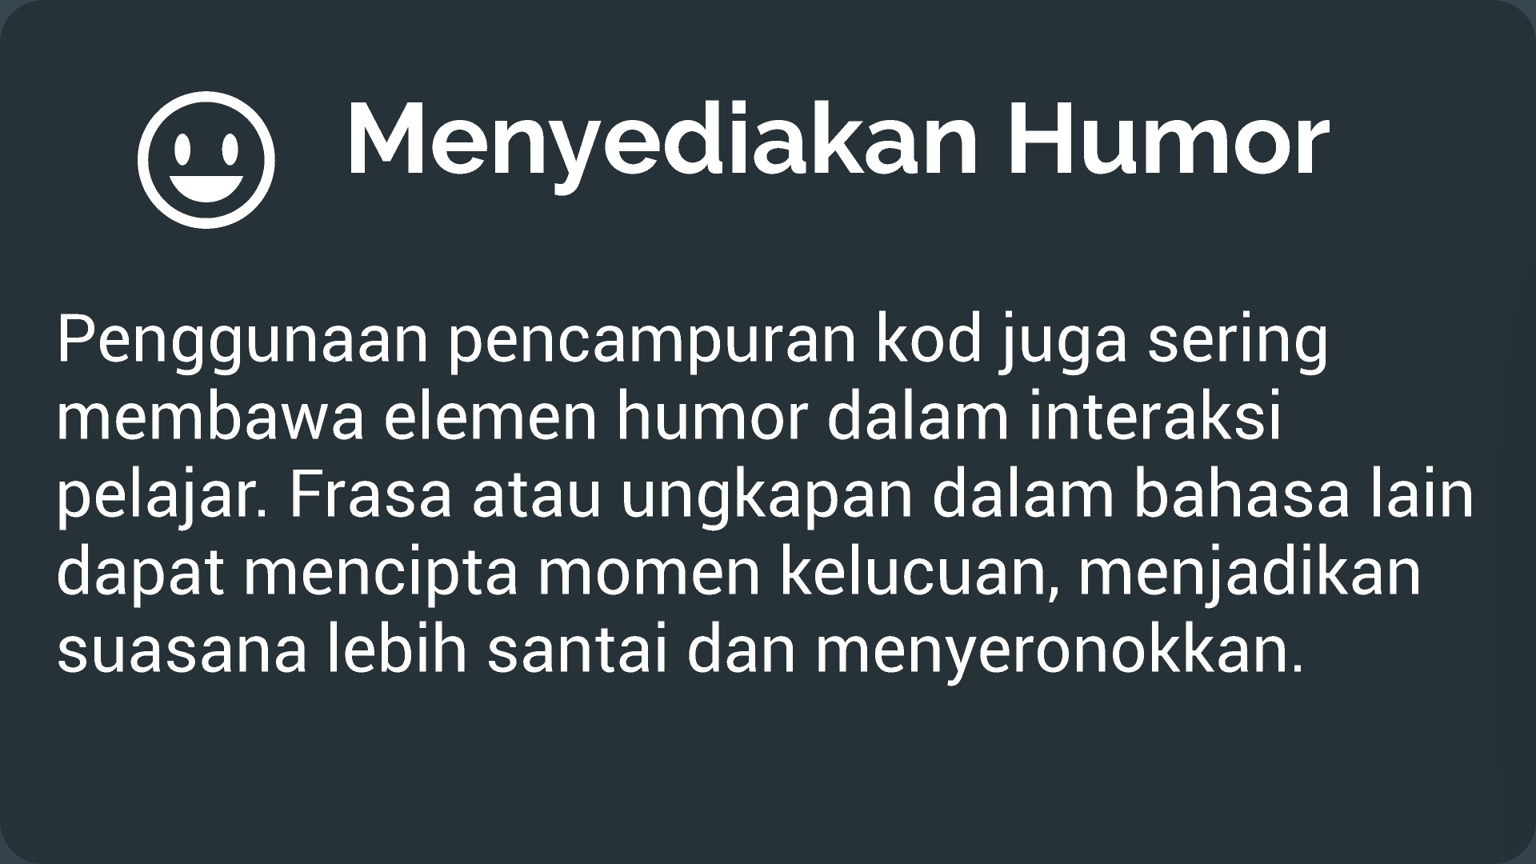
Notes:
Humor
Campuran bahasa juga boleh mencipta humor dan rapatkan hubungan sosial. Cuma pelajar perlu faham batas: sesuai dalam aktiviti santai, tetapi dalam penulisan formal, standard perlu dijaga.

Slide 13
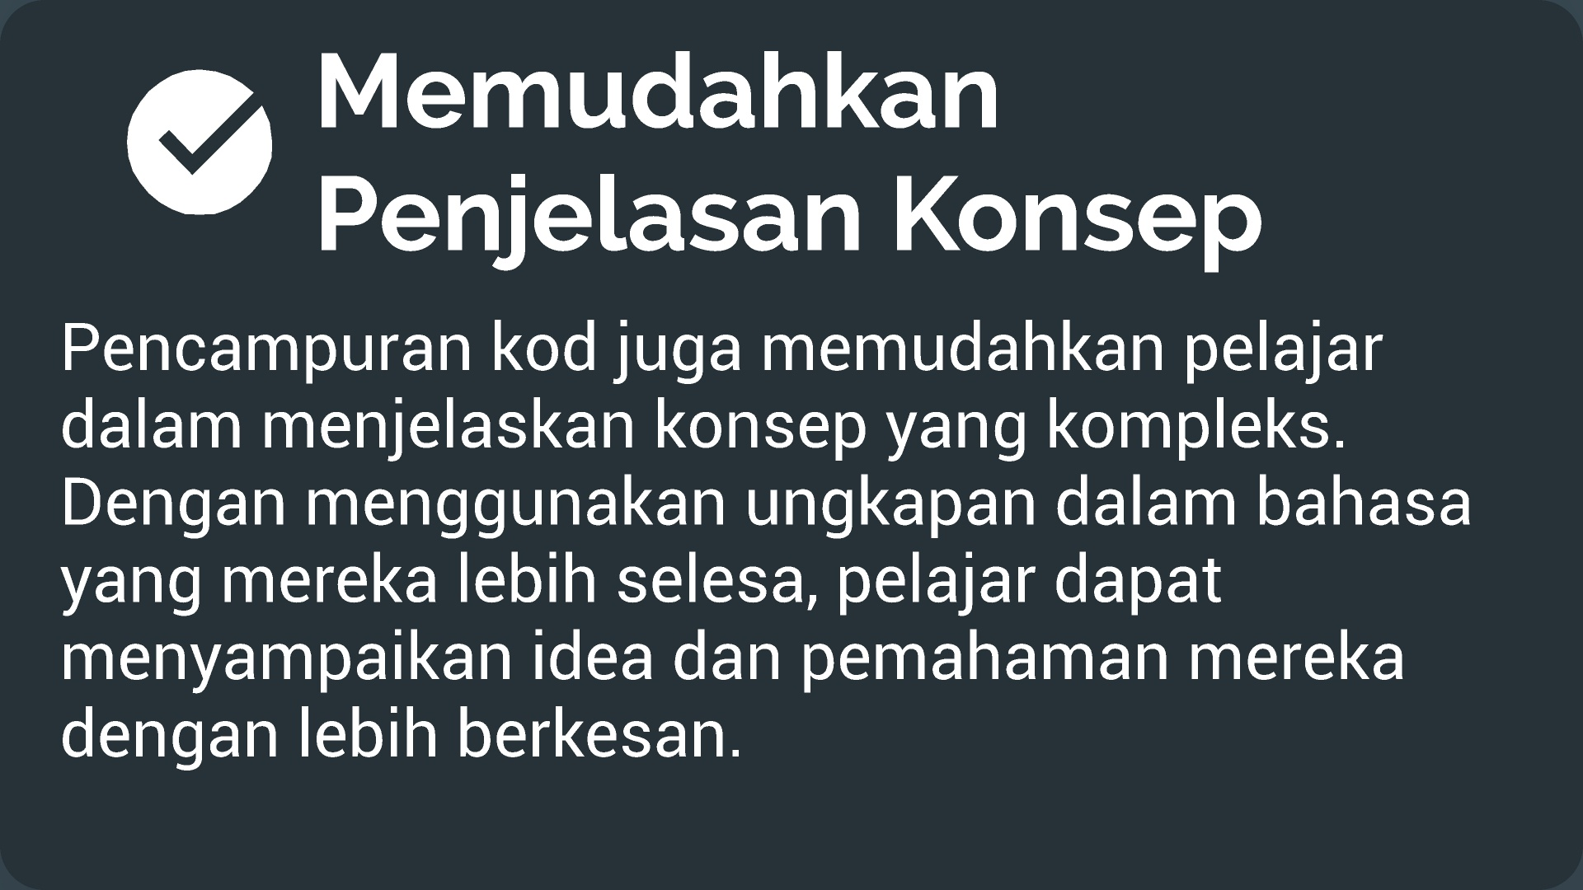
Notes:
Penjelasan konsep
Bila konsep susah, pelajar guna bahasa yang lebih selesa sebagai “jambatan faham”. Itu boleh diterima sebagai langkah awal, tetapi kemudian pelajar perlu dilatih sebut semula dalam BMS supaya kosa kata akademik berkembang.

Slide 14
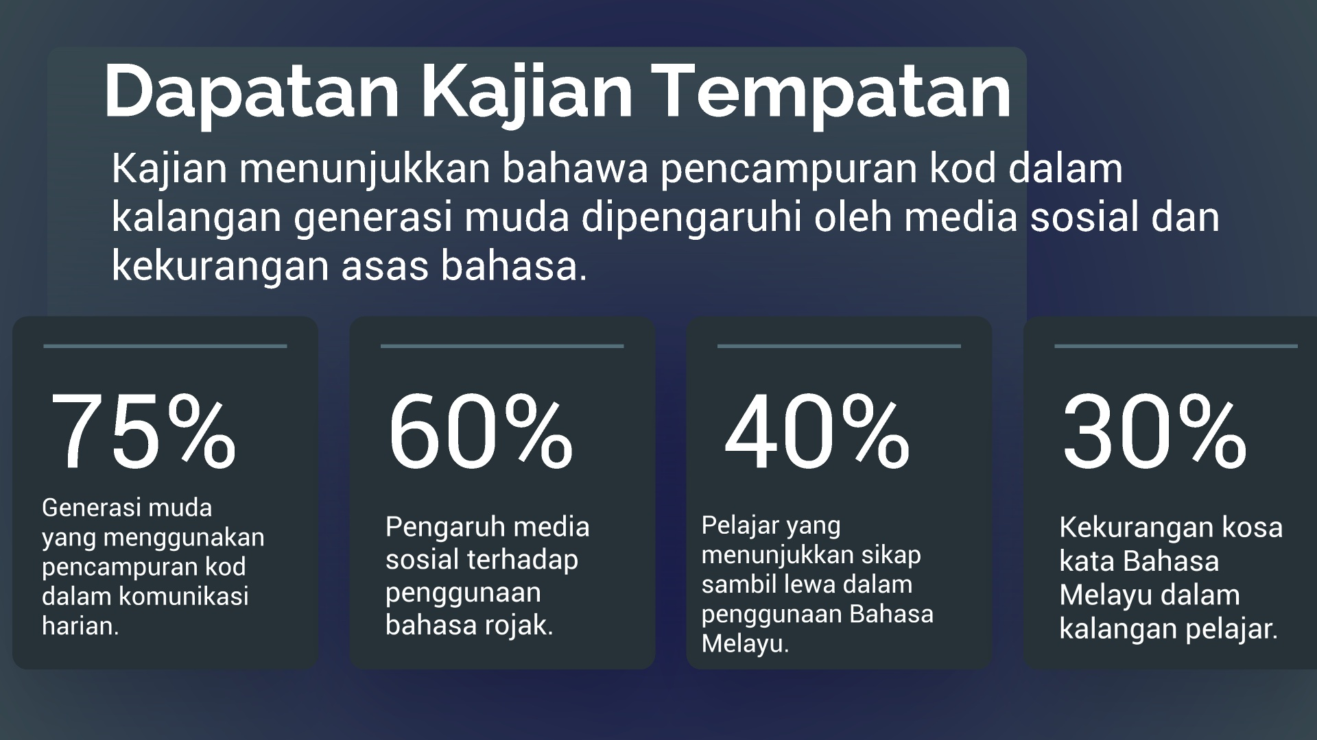
Notes:
Dapatan Kajian Tempatan (Ringkas & Padat)
Sekarang kita lihat dapatan kajian tempatan. Secara umum, pencampuran kod dalam kalangan generasi muda dipengaruhi oleh media sosial, sikap bahasa, dan penguasaan kosa kata.
Beberapa indikator penting menunjukkan fenomena ini jelas dan meluas:
75% generasi muda menggunakan pencampuran kod dalam komunikasi harian, jadi ini bukan kes terpencil.
60% pula menunjukkan media sosial mempengaruhi bahasa rojak, maksudnya platform digital membentuk norma bahasa.
40% menunjukkan sikap sambil lewa terhadap Bahasa Melayu, menyebabkan pelajar kurang dorongan untuk menjaga laras formal.
Dan 30% menunjukkan kelompangan kosa kata BM—pelajar ada idea, tetapi kurang pilihan perkataan BM untuk huraian yang matang.
Kesimpulannya, dapatan ini menguatkan bahawa pencampuran kod bukan sekadar “gaya”, tetapi berkait dengan ekologi bahasa pelajar. Jadi dalam PdP, kita perlu latihan yang konsisten untuk menukar laras kepada BMS dan pada masa sama memperkaya kosa kata akademik.

Slide 15
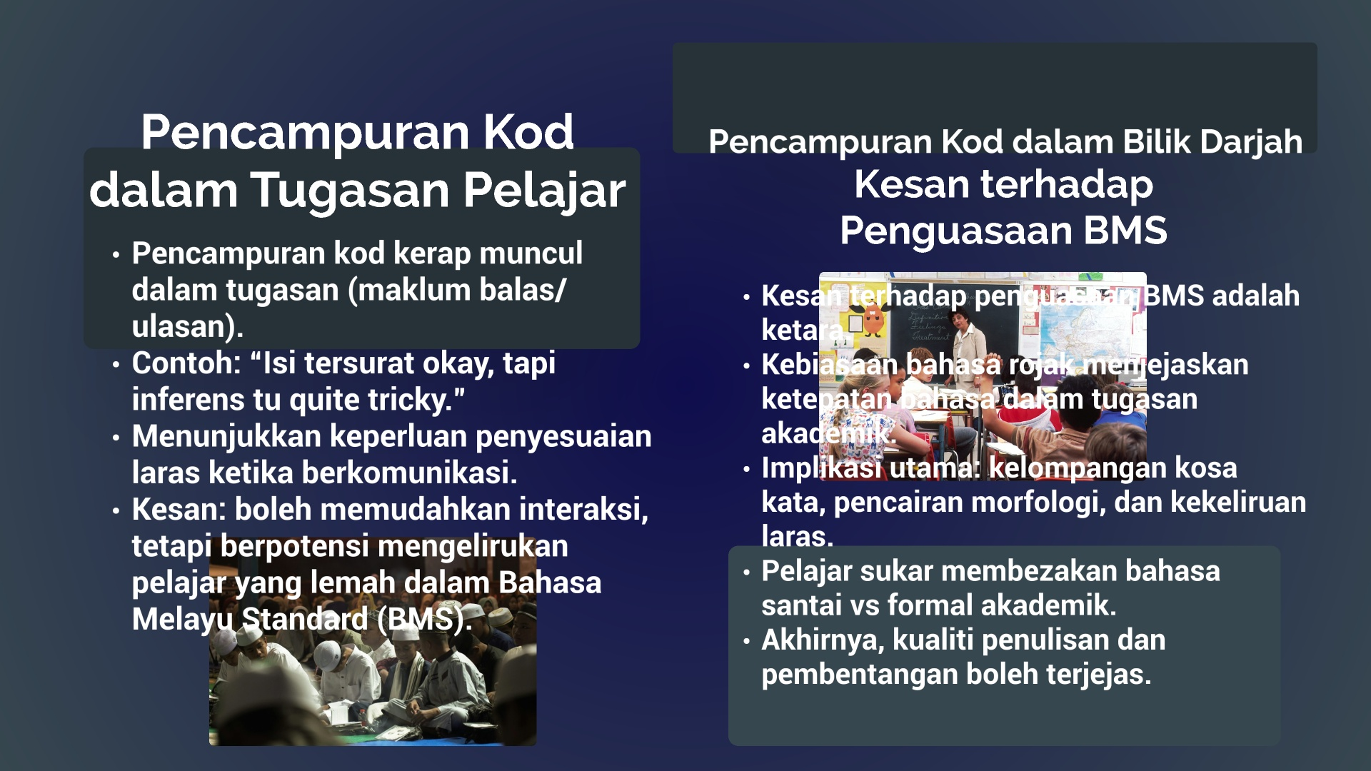
Notes:
ANALISIS PdP & IMPAK
SLIDE 23 — Kesan dalam tugasan & bilik darjah
Dalam tugasan, pencampuran kod boleh menyebabkan pelajar keliru laras, bergantung pada kata pinjaman, dan kurang tepat dalam ayat akademik.
Kesimpulannya: ia mungkin memudahkan komunikasi, tetapi tanpa bimbingan, kualiti penulisan dan pembentangan akademik boleh terjejas.

Slide 16
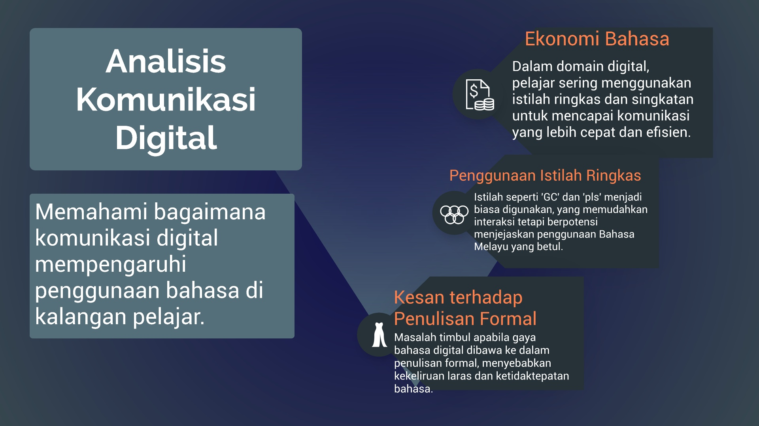
Notes:
Analisis komunikasi digital (ringkas)
Digital mengajar pelajar “ekonomi bahasa”—ringkas, cepat, banyak singkatan. Kesan/Masalah muncul bila gaya ini dibawa terus ke penulisan formal.

Slide 17
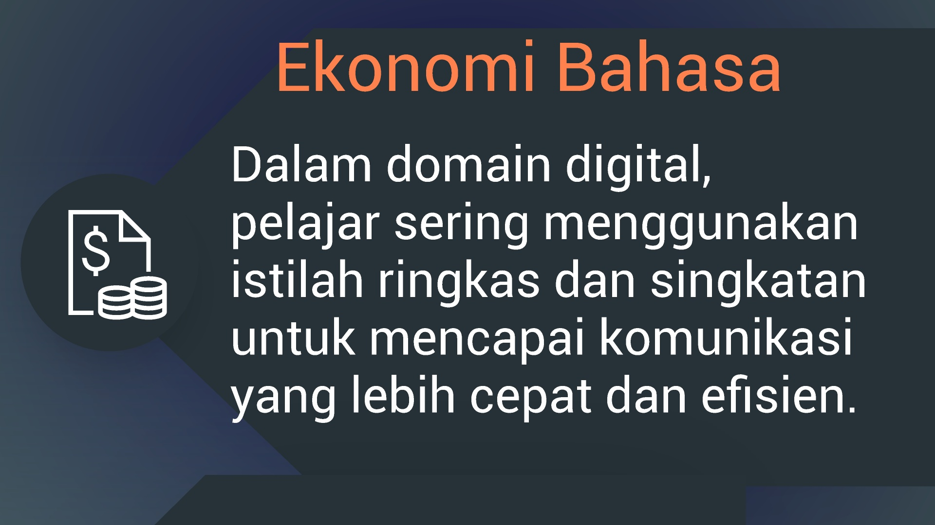
Notes:
Dalam domain digital, pelajar sering menggunakan istilah ringkas dan singkatan untuk mencapai komunikasi yang lebih cepat dan efisien.

Slide 18
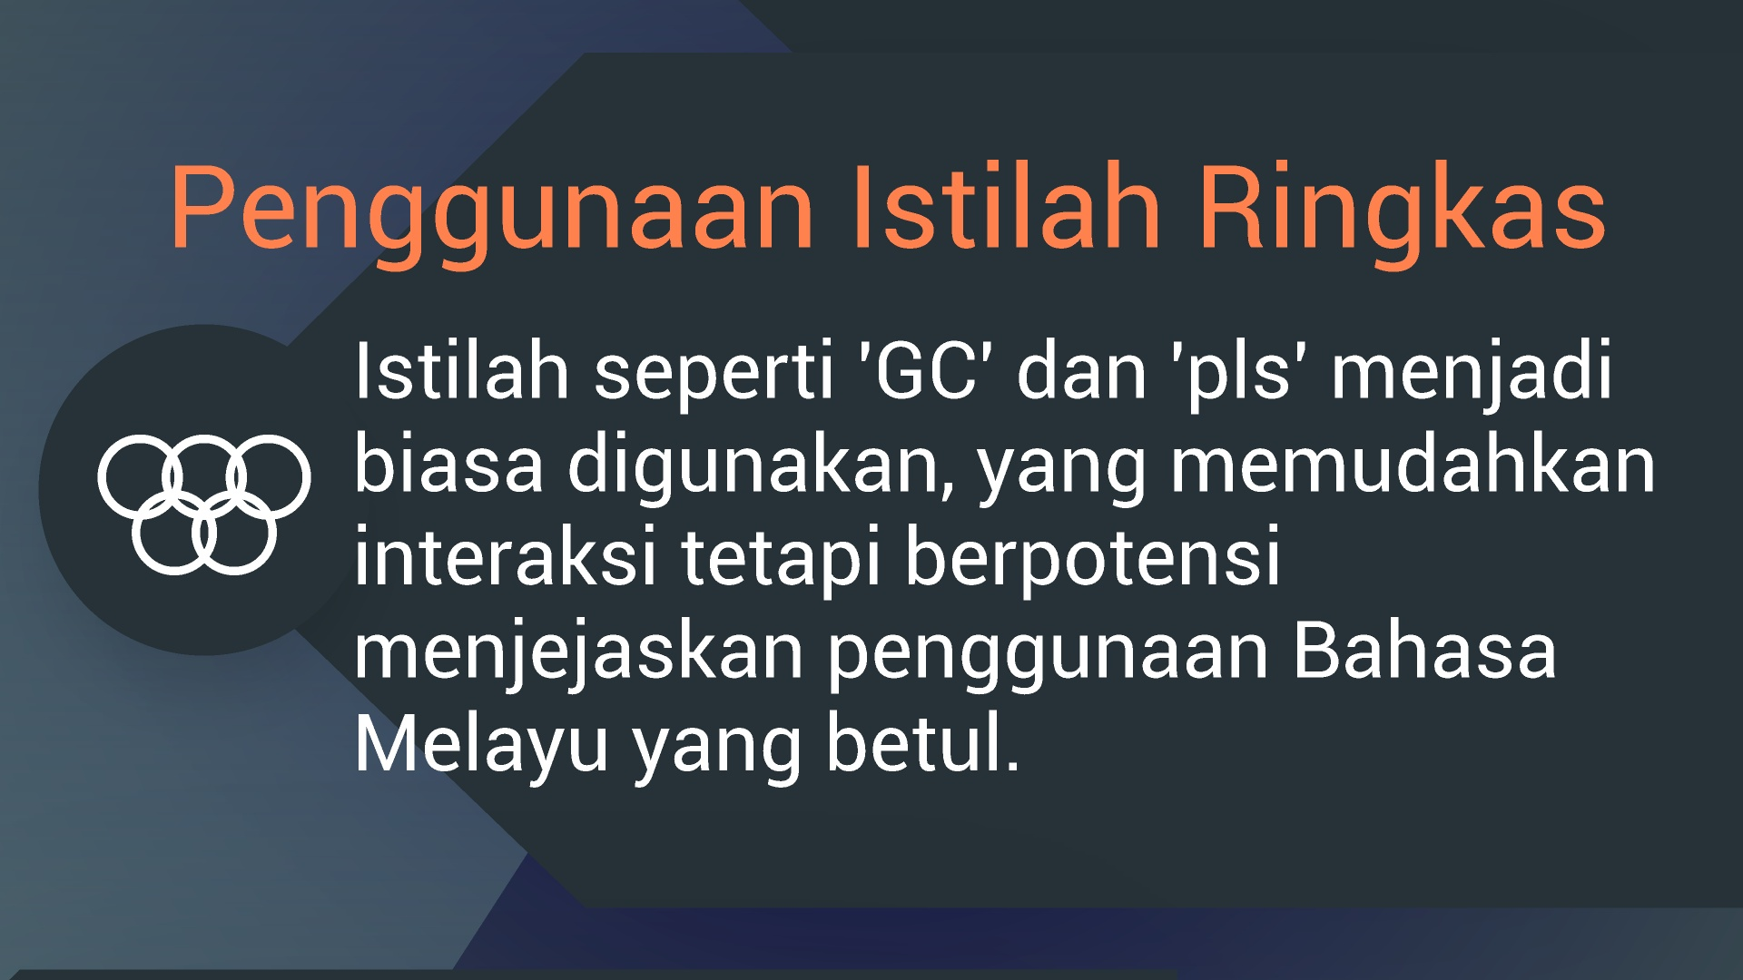
Notes:
Istilah seperti 'GC' dan 'pls' menjadi biasa digunakan, yang memudahkan interaksi tetapi berpotensi menjejaskan penggunaan Bahasa Melayu yang betul.

Slide 19
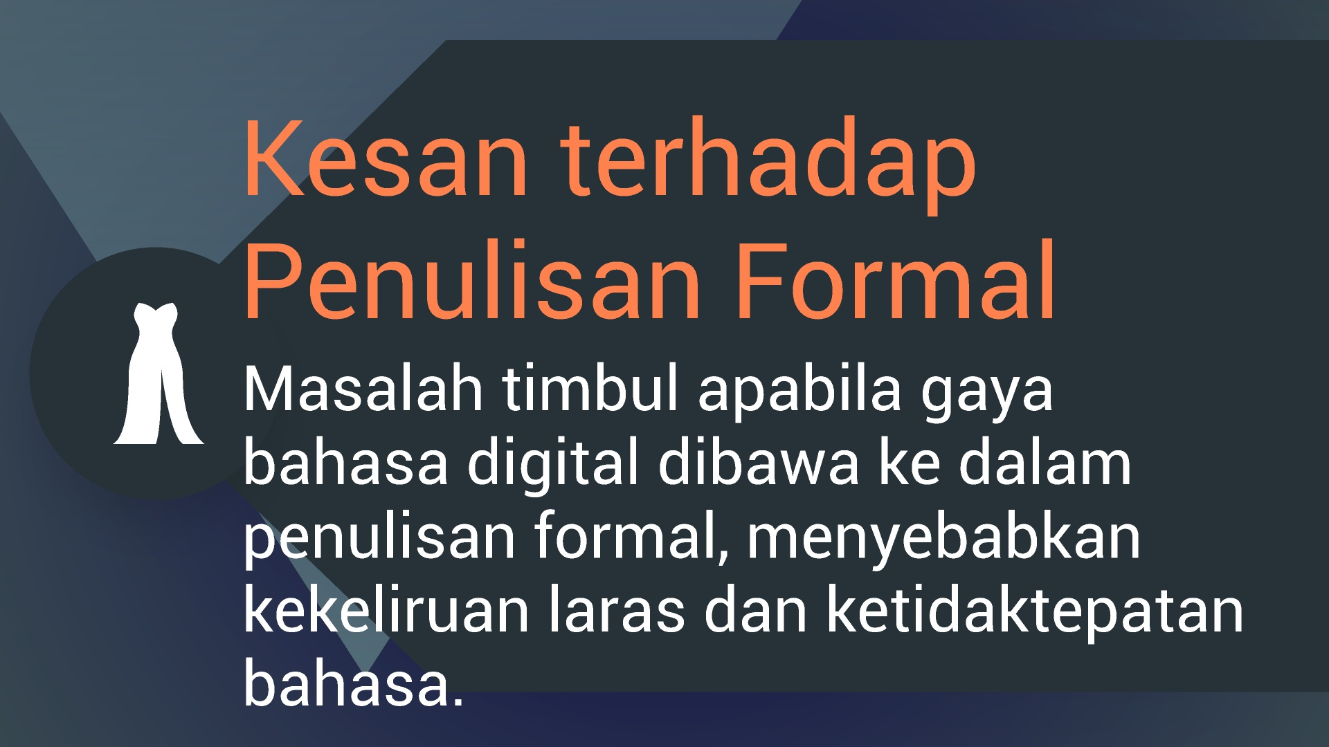
Notes:
Kesan terhadap penulisan formal
Kesan praktikalnya termasuk ayat tidak lengkap, campur penanda wacana, dan kata pinjaman tanpa penyesuaian. Jadi PdP perlu latih pelajar bezakan gaya chat dan gaya akademik.

Slide 20
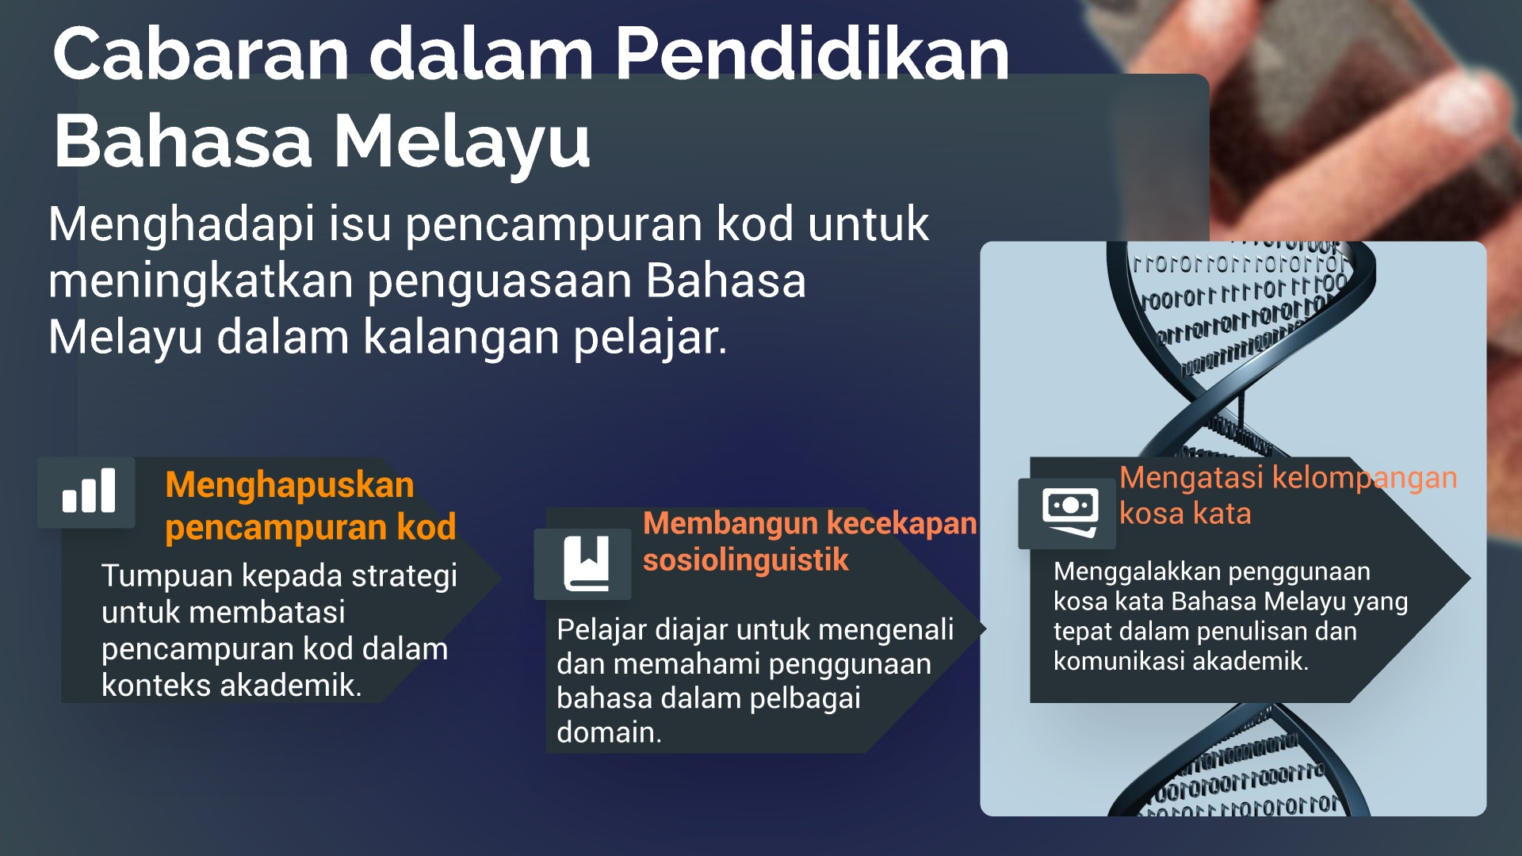
Notes:
CABARAN & STRATEGI (bahagian paling praktikal)
SLIDE 26 — Cabaran utama (3 fokus)
Tiga fokus pendidikan:
membatasi pencampuran kod dalam konteks akademik,
membina kecekapan sosiolinguistik,
mengatasi kelompangan kosa kata.
Ini pendekatan seimbang—bukan sekadar larang, tetapi bina kompetensi.

Slide 21
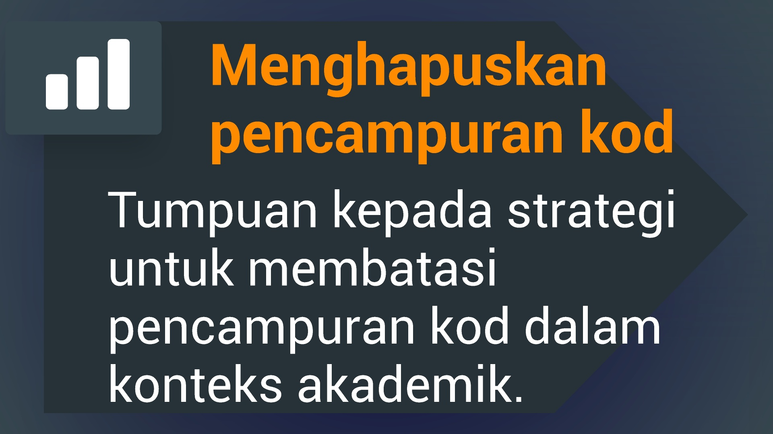
Notes:
Membatasi dalam akademik
“Membatasi” bukan bermaksud haramkan semua. Pelajar boleh fleksibel dalam sosial, tetapi untuk tugasan, penulisan dan pembentangan, kita tetapkan standard: kembali kepada BMS.

Slide 22
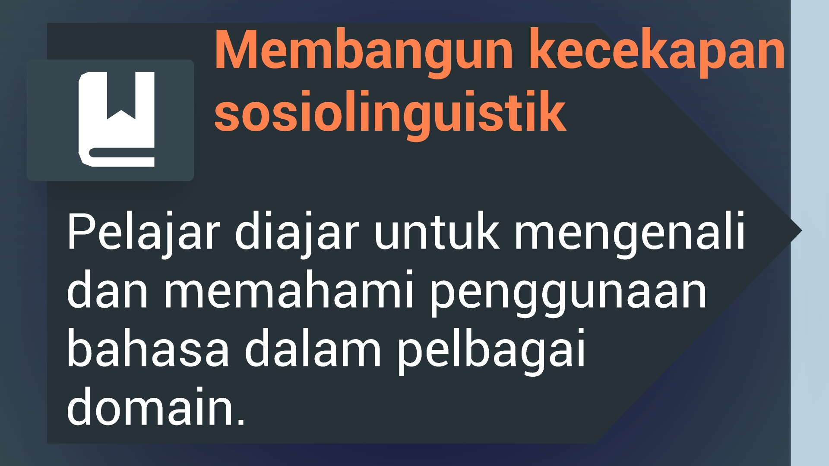
Notes:
Kecekapan sosiolinguistik
Latih pelajar sedar domain: rumah, rakan, sekolah, digital. Guru boleh biasakan soalan: “Situasi ini perlukan bahasa apa, dan kenapa?” Ini membina kesedaran laras.

Slide 23
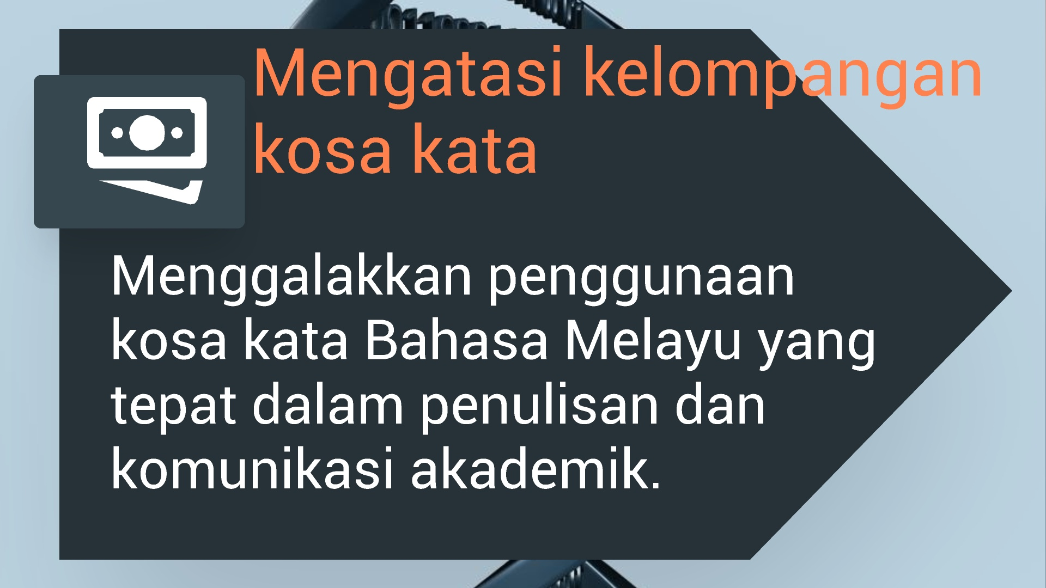
Notes:
Pengayaan pelbagai kosa kata
Fokus pengayaan kosa kata akademik BM—istilah, frasa huraian, penanda wacana, ayat analitis. Bila kosa kata kukuh, pelajar kurang bergantung pada BI.

Slide 24
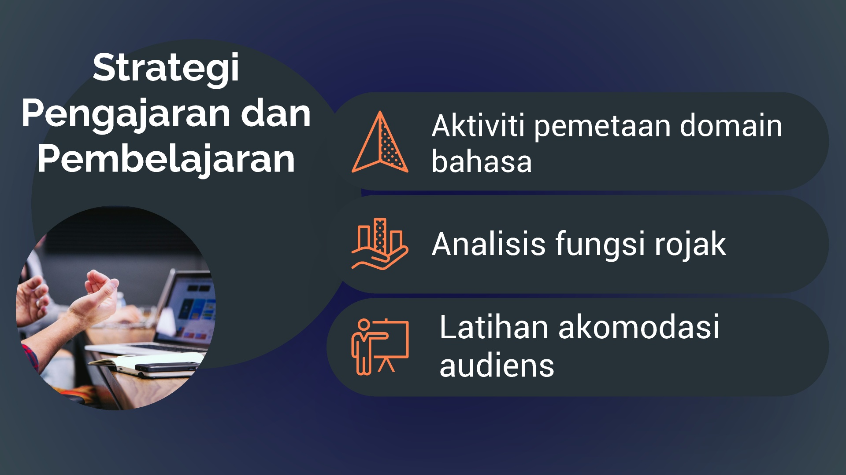
Notes:
SLIDE 30 — 3 aktiviti PdP (terus boleh guna)
Pemetaan domain bahasa: pelajar kenal bila dan di mana mereka campur kod.
Analisis fungsi rojak: pelajar tentukan campuran itu untuk apa—penegasan, humor, atau jelaskan konsep.
Latihan akomodasi audiens: mesej sama ditulis/diucap untuk audiens berbeza—kawan, guru, rasmi—supaya kemahiran menukar laras kukuh.

Slide 25
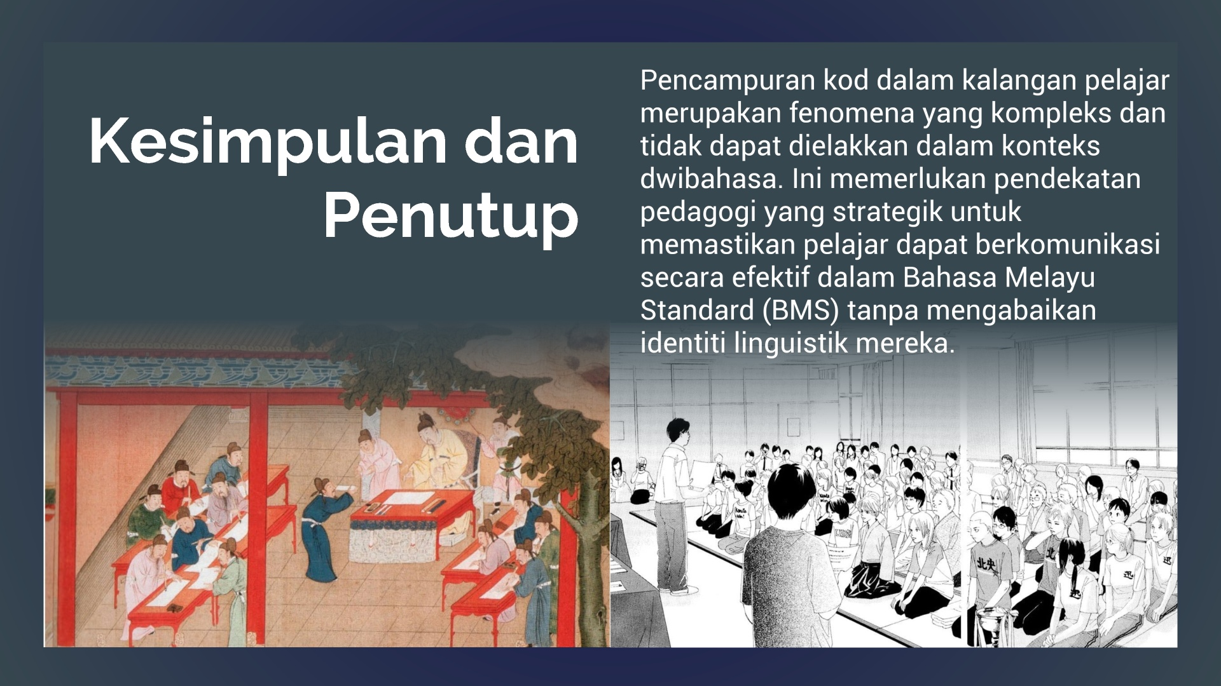
Notes:
SLIDE 31 (GABUNGAN) — Kesimpulan & Penutup
Kesimpulannya, pencampuran kod dalam kalangan pelajar ialah fenomena yang kompleks dan dalam realiti dwibahasa, sukar dielakkan sepenuhnya.
Sebab itu, pendekatan terbaik ialah pedagogi yang strategik: pastikan pelajar mantap dalam Bahasa Melayu Standard (BMS) untuk tugasan, penulisan dan pembentangan, tanpa memalukan atau menafikan identiti linguistik mereka dalam ruang sosial.
Ringkasnya: fleksibel dalam sosial, mantap dalam akademik.

Slide 26
Notes:
Sikian saja pembentangan saya, Sekali lagi, tajuk pembentangan ialah Pencampuran Kod dalam Kalangan Pelajar. Terima kasih kerana menonton dan mengikuti pembentangan ini hingga selesai. Assalamualaikum dan salam sejahtera.

Slide 27

